Slide 1


UNIVERSIDAD AUTÓNOMA DEL ESTADO DE MÉXICO
PLANTEL “LIC. ADOLFO López Mateos” de la Escuela Preparatoria
TÍTULO: Modulo I “CONCEPTOS FUNDAMENTALES DE LA LÓGICA”
PROGRAMA EDUCATIVO: Lógica
NIVEL EDUCATIVO DONDE SE IMPARTE: Medio Superior de la UAEMex.
SEMESTRE: Primer semestre
RESPONSABLE DE LA ELABORACIÓN:
M. EN D. Camerino Juárez Toledo
Profesor de Tiempo Completo del Plantel “Lic. Adolfo López Mateos”

Slide 2
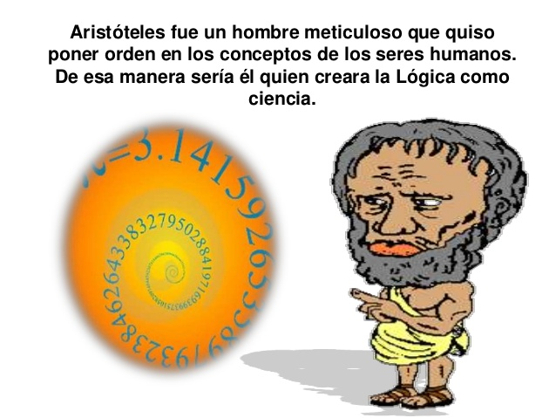
¿Qué ES LA Lógica?
LÓGICA
En la Antigüedad Aristóteles la definió como la ciencia de la demostración y del saber demostrativo.
Durante la Edad Media Tomas de Aquino la definió como el arte de razonar y el método para llegar a la verdad.
En la época Moderna Kant sostiene que es la ciencia que determina el origen, la extensión y la validez objetiva del conocimiento a priori.
Hegel afirma que es la ciencia que une al ser con el pensar.

Slide 3
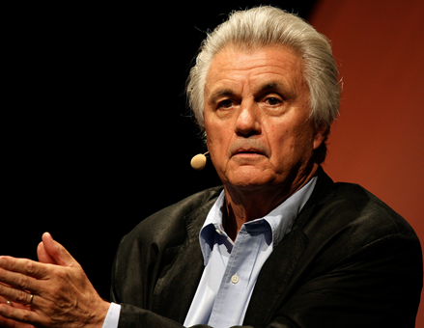
En la Edad Contemporánea Popkin señala que es la rama de la filosofía que reflexiona sobre la naturaleza del pensamiento en sí mismo. Por su parte Copi afirma que la Lógica se centra en distinguir el razonamiento correcto y el incorrecto.
Irving Copi

Slide 4
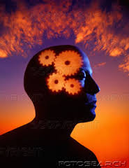
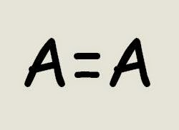
TIPOS DE LÓGICA
(Lógica Natural, Formal e Informal)
Lógica Natural: Es la que se da desde el nacimiento (experiencia), trata de unir todas la corrientes del pensamiento (religiosas, místicas, raciones, psicológicas etc). La tenemos desde nuestro nacimiento solo por el hecho de ser seres humanos.

Slide 5

Lógica formal e Informal
Lógica Formal: Estudia las leyes para que un pensamiento sea correcto. Estudios de las formas mentales (idea, Juicio y raciocinio).

Slide 6
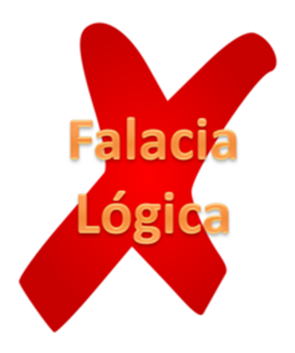
Lógica Informal: Estudio de los argumentos naturales, diferenciado entre formas correctas e incorrectas en que se desarrolla el lenguaje y el pensamiento cotidiano. (Argumentación y Falacias).

Slide 7


El Término
Para entender el término es necesario definir antes la idea:
La idea es la representación mental de algo.

Slide 8
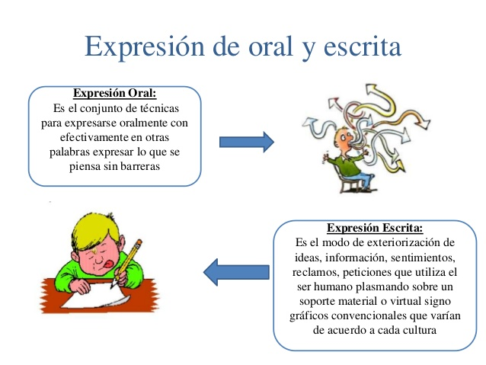
El término es la expresión oral o escrita de la idea.
Es decir es la misma representación mental, pero se convierte en término al momento de expresarla de forma oral o escrita.

Slide 9
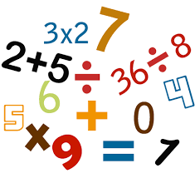

División del Término por su función y por su referencia
División del término por su función
Categoremáticos: Significado por si solos. Ejemplo Matemáticas, puerta, lógica, etc.

Slide 10
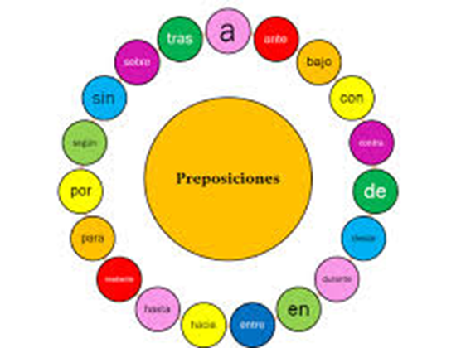
Sincategoremáticos: por si solos no expresan significado.
Ejemplo:
Preposiciones, artículos y conjunciones (y, o, el, la, un, de, etc.)

Slide 11


División del termino por su referencia
Unívocos: Un solo significado Ejemplo: Computadora, voleibol, vidrio, etc.

Slide 12
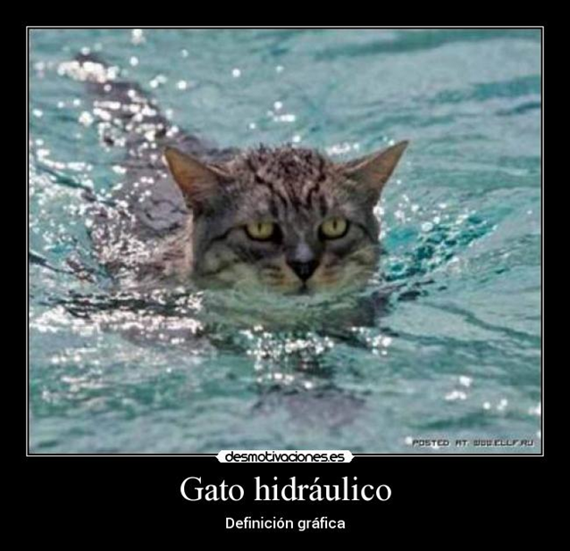
Equívocos: Tiene dos o más significados
Ejemplo:
gato
Banco
árbol

Slide 13


Análogos: se aplica a dos o más seres sin modificar su significado.
Ejemplo:
Sano: se refiere a la salud o algún alimento etc.
Hermosa: a una flor, casa etc.

Slide 14
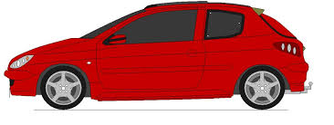


La Proposición
Al igual que la idea, antes de entrar al tema de la proposición es importante primero observar que es el juicio, el cual se puede definir como la afirmación o negación de la idea ejemplo:
El carro es rojo
El árbol es verde
los alumnos estudian

Slide 15
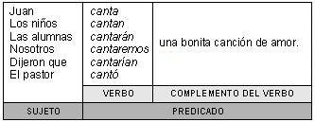
Proposición es la expresión oral o escrita del juicio.
El juicio se convierte en proposición cuando se expresa oral o escrita.

Slide 16
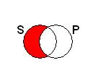
Juicios por su cantidad, cualidad y propiedad fundamental
Por su cantidad: Universal y particular
Universal: Totalidad
Ejemplo:
Todos los hombres son mortales.
Ningún gato ladra

Slide 17
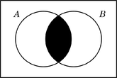
Particular: uno o varios sin llegar a la totalidad
Ejemplo:
Ese árbol está seco
Muchos carros son rojos

Slide 18

Juicio por su cualidad
Calcificación Cualidad
Afirmativo: relación entre el sujeto y el predicado, no hay negación. Ejemplo: El grupo está unido Negativo: no hay relación entre el sujeto y el predicado. Ejemplo: El grupo no está unido.

Slide 19

Juicio por su propiedad fundamental
Clasificación por su propiedad fundamental
Verdadero: Realidad Ejemplo: El sol se oculta por el poniente Falso: no es real Ejemplo: El sol se oculta por el oriente

Slide 20
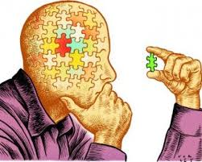
Leyes del pensamiento
Leyes del pensamiento
Principio de identidad
Principio de contradicción
Principio de tercero excluido

Slide 21

Principio de Identidad
Este principio establece que todo objeto es idéntico a sí mismo y se simboliza de esta manera: "A es A"
Es decir que una cosa es idéntica a sí misma significa que una cosa es una cosa

Slide 22

Principio de Contradicción
Este principio se enuncia diciendo: "es imposible que algo sea y no sea al mismo tiempo y en el mismo sentido". En forma esquemática se puede simbolizar así:
"Es imposible que A sea B y no sea B."
Por ejemplo, no es posible que un objeto sea un libro y no sea, a la vez, un libro.

Slide 23
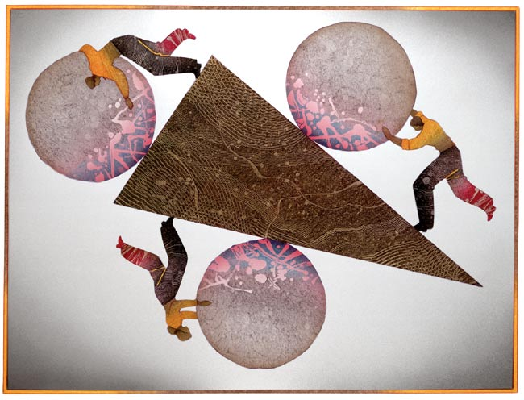
Principio de Tercero Excluido
Este principio declara que todo tiene que ser o no ser "A es B" o "A no es B".
En el principio de tercero excluido es preciso reconocer que una alternativa es falsa y otra verdadera y que no cabría una tercera posibilidad.

Slide 24

El argumento
Es el estudio interdisciplinario de la forma en que se obtienen conclusiones a través de la lógica, es decir, mediante premisas Incluye el arte y la ciencia del debate civil, el diálogo, la conversación y la persuasión. Estudia las reglas de la inferencia, la lógica y las reglas procedimentales, tanto en el mundo real como en sistemas artificiales.

Slide 25
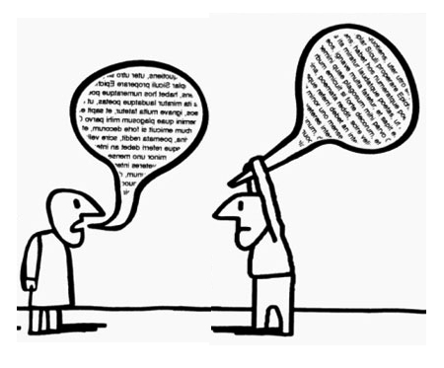
Tipos de argumento
Argumento
Deductivo
Inductivo

Slide 26
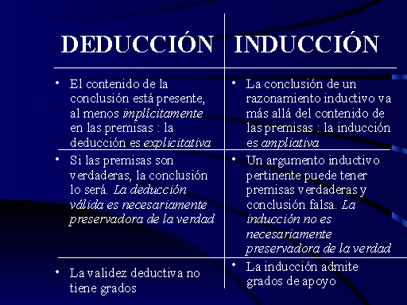
Diferencias de Argumentos Deductivos e Inductivos

Slide 27
Argumento Deductivo
Dicho argumento parte de premisas universales, para llegar a una particular.
El argumento deductivo formulado correctamente, es decir que las premisas son ciertas, la conclusión tiene que ser cierta
Todas las aves tienen alas
El pato es un ave
El pato tiene alas

Slide 28
Argumento Inductivo
Es el que, a partir de la observación de una propiedad definida en un número suficiente de individuos de una clase determinada, generaliza en la conclusión la propiedad observada y la atribuye a todos los miembros de esa misma clase.
El oro conduce la electricidad
La plata conduce la electricidad
El cobre conduce la electricidad
Los metales conducen electricidad

Slide 29
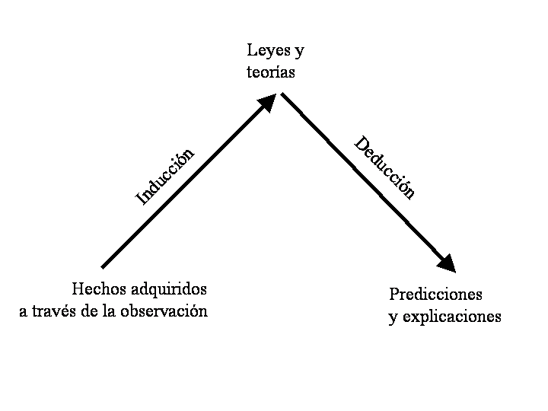

Slide 30

Verdad y Validez
VERDAD: En resumen, la verdad es una característica propia de las proposiciones, cuya determinación no le corresponde a la lógica, es tarea del científico, del investigador.

Slide 31

VALIDEZ: es una propiedad de los razonamientos, es tarea de la lógica determinar tal validez. La validez depende de la forma de los razonamientos independientemente del contenido y de la verdad de las proposiciones.

Slide 32
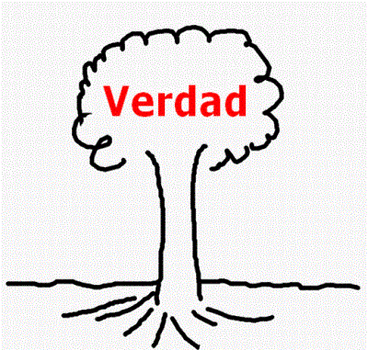
Leyes del Raciocinio
Son dos leyes:
1.- De la verdad, legítimamente solo se infiere verdad. Por que la verdad es el objeto del entendimiento, por eso cuando el entendimiento trabaja con la verdad, las normas dialécticas ejercen su infalibilidad natural.
Ejemplo:
Ningún gato es vegetal (v)
Felix es un gato (v)
Felix no es vegetal (v)

Slide 33

2.- De la falsedad, se puede inferir verdad y falsedad. Es la alucinación lógica el espejismo del pensamiento.
Ejemplos:
Todo alimento es dañino (f)
La grasa del cerdo es alimento (v)
La grasa del cerdo es dañina (v)
Ningún viaje ilustra (f)
Soñar es viajar (f)
Soñar ilustra (f)

Slide 34
Referencias
Copia, Irving, “Introducción a la Lógica”, EUDEBA Editorial Universitaria de Buenos Aires, Argentina 1962
Gutierrez, Saenz, “Introducción a la Lógica”, Esfinge, México, 1980.
Mateos, Nava Misael, “Lógica para inexpertos”, Edere, México, 2014.
Millan B. Pensamiento y Razonamiento Lógico, Universidad Autónoma del Estado de México 2004.

Slide 35
Guion explicativo para el empleo del material, con relación a los objetivos y contenidos del curso
La asignatura de Lógica forma parte del ámbito disciplinar de Filosofía, correspondiente al núcleo de formación de Ciencias Sociales y Humanidades, ubicándose en el primer semestre con el propósito de dotar al estudiante del Nivel Medio Superior de las habilidades que le permitan pensar con corrección y transfiera este conocimiento a todos los ámbitos de su vida escolar y social.
A partir de la implementación esta asignatura pretende desarrollar competencias específicas del conocimiento de la Filosofía.
Como se puede observar estas competencias disciplinares, atinentes a la asignatura de Lógica, están orientadas a potenciar en el alumno la capacidad de construir y evaluar argumentos, aplicable a la expresión oral y escrita del pensamiento lógico.

Slide 36
El curso se compone de cuatro modulos:
El primero proporciona conceptos básicos subrayando la distinción fundamental entre verdad y validez de los argumentos.
El segundo y el tercero están dedicados al desarrollo de los argumentos deductivos formales, tanto en lo que respecta a la lógica de términos como a la lógica proposicional, poniendo énfasis en proporcionar criterios y métodos que permitan decidir sobre la validez de los argumentos.
El cuarto módulo remite a los aspectos pragmáticos de la lógica, es decir, a la construcción y evaluación de argumentos inductivos, los cuales, como sabemos, no pretenden ser válidos sino persuasivos.
Las presentes diapositivas se centran al desarrollo del Módulo I en cuanto a las formas mentales del pensamiento.

Slide 37
Propósito General de la Asignatura
Desarrollar competencias necesarias para argumentar de manera racional, siguiendo las leyes universales de la lógica formal y atendiendo a las buenas razones para solucionar los problemas que se presenten en la vida cotidiana.
Competencia de la dimensión (perfil de egreso)
Humana. Formación personal
Intelectual. Cultura-Ciencia-Tecnología-humanidades.
Compromiso social. Integración y aplicación responsable del saber.

Slide 38
Contenido del Modulo I
1.1. ¿Qué es la Lógica?
1.1.1 Definiciones de Lógica
1.1.2 Tipos de Lógica: Natural, Formal e Informal
1.2 El Término: por su función: Categoremáticos y Sincategoremáticos; por su contenido, unívocos, equívocos y análogos.
1.3 La proposición: por cantidad, cualidad y propiedad fundamental.
1.4 Leyes del pensamiento: principio de identidad, contradicción y tercero excluido.
1.5 El argumento
1.5.1 Definición de argumento
1.5.2 Tipos de argumento: deductivo e inductivo
1.6 La verdad y la validez
1.6.1 Leyes del razonamiento

Slide 39
COMPETENCIAS GENERICAS Y ATRIBUTOS
1. Se conoce y valora a sí mismo y aborda problemas y retos teniendo en cuenta los objetivos que persigue.
1.4 Analiza críticamente los factores que influyen en su toma de decisiones.
1.5 Asume las consecuencias de sus comportamientos y decisiones.
4. Escucha, interpreta y emite mensajes pertinentes en distintos contextos.
4.1 Expresa ideas y conceptos mediante representaciones lingüísticas, matemáticas o gráficas.
4.2 Aplica distintas estrategias comunicativas según quienes sean sus interlocutores, el contexto en el que se encuentra y los objetivos que persigue.
4.3 Identifica las ideas clave en textos un texto o discurso oral e infiere conclusiones a partir de ellas.
6. Sustenta una postura personal sobre temas de interés y relevancia general, considerando otros puntos de vista de manera crítica y reflexiva.
6.2 Evalúa argumentos y opiniones e identifica prejuicios y falacias.
6.4 Estructura ideas y argumentos de manera clara, coherente y Sintética.
8. Participa y colabora de manera efectiva en equipos diversos.
8.2 Aporta puntos de vista con apertura y considera los de otras personas de manera reflexiva.

Slide 40
COMPETENCIAS DISCIPLINARES
3. Examina y argumenta, de manera crítica y reflexiva, diversos problemas filosóficos relacionados con la actuación humana, potenciando su dignidad, libertad y autodirección.
5 Construye, evalúa y mejora distintos tipos de argumentos, sobre su vida cotidiana, de acuerdo con los principios lógicos.
6 Defiende con razones coherentes sus juicios sobre aspectos de su entorno.
7 Escucha y discierne los juicios de los otros de una manera respetuosa.
8 Identifica los supuestos de los argumentos con los que se le trata de convencer y analiza la confiabilidad de las fuentes de una manera crítica y justificada.
9 Evalúa la solidez de la evidencia para llegar a una conclusión argumentativa a través del diálogo.

